Slide 1

logo
商业计划书
An affair or series of events, typically a scandalous or discreditable one

Slide 2

目
公司业务
行业分析
01
02
Company Business
Industry Analysis
录
03
市场分析
04
市场策略
Contents
Market Analysis
Marketing Strategy
05
产品及服务
Products And Services

Slide 3
1
公司业务
Company Business

Slide 4
我们的业务
标题内容
标题内容
标题内容
标题内容
复制粘贴文本，选择保留文本的唯一选项
……
复制粘贴文本，选择保留文本的唯一选项
……
复制粘贴文本，选择保留文本的唯一选项
……
复制粘贴文本，选择保留文本的唯一选项
……
设计师总是花很多时间在找灵感上，本网站正是一个优质的商用设计素材平台，素材量丰富，更新速度快，可以为设计师减轻很多负担，提升工作效率 !

Slide 5
我们的业务
企业办公
电商淘宝
用户可以在投影仪或者计算机上进行演示，也可以将演示文稿打印出来
电子商务将传统的商务流程电子化、数字化，一方面以电子流代替了实物流，可以减少人力，降低了成本
4
2
5
1
背景元素
广告设计
3
专注免费设计素材下载的网站，每日更新海量素材，告别千篇一律，享受专业高清素材
多媒体
广告设计是一种职业，是基于计算机平面设计技术应用的基础上，随着广告行业发展所形成的一个新职业
使用的媒体我括文字、图片、照片、声音 、动画和影片，以及程式所提供的互动功能

Slide 6

我们
的业务
标题内容
设计师总是花很多时间在找灵感上，本网站正是一个优质的商用设计素材平台，素材量丰富，更新速度快，为设计师减轻很多负担，提升工作效率 !

Slide 7
我们的业务
多媒体
使用的媒体我括文字、图片、照片、声音 、动画和影片
使用的媒体我括文字、图片、照片、声音 、动画和影片
企业办公
用户可以在投影仪或者计算机上进行演示，也可以将演示文稿打印出来
用户可以在投影仪或者计算机上进行演示，也可以将演示文稿打印出来
电商淘宝
电子商务将传统的商务流程电子化、数字化，可以减少人力，降低了成本
电子商务将传统的商务流程电子化、数字化，可以减少人力，降低了成本
广告设计是一种职业，是基于计算机平面设计技术应用的基础上的一个新职业
广告设计
广告设计是一种职业，是基于计算机平面设计技术应用的基础上的一个新职业

Slide 8
2
行业分析
Industry Analysis

Slide 9

行业分析
行业分析
Industry Analysis
本网站的素材非常适合各类设计师来使用，质量也不错，素材紧跟设计行业流行趋势，不少UI中国的会员一直在用。推荐大家在这里打开创意脑洞，效率满满
能够不断地提升设计师工作效率，给予设计师发散思维的参考，利于设计行业的不断向前发展

Slide 10

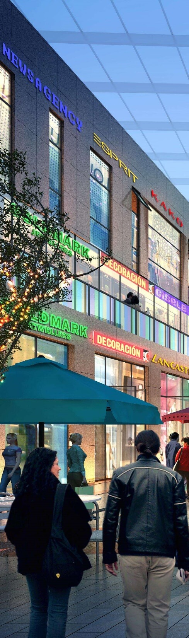

行业分析
68%
24%
#2
行业概况
Industry Overview
电商淘宝
企业办公
多媒体
本网站的素材非常适合各类设计师来使用，质量也不错，素材紧跟设计行业流行趋势，不少UI中国的会员一直在用。推荐大家在这里打开创意脑洞，效率满满。
能够不断地提升设计师工作效率，给予设计师发散思维的参考，利于设计行业的不断向前发展。

Slide 11

行业分析
行业概况
Industry Overview
广告设计
多媒体
广告设计是一种职业，是基于计算机平面设计技术应用的基础上的新职业。
使用的媒体我括文字、图片、照片、声音 、动画和影片，以及程式所提供的互动功能。
电商淘宝
企业办公
电子商务将传统的商务流程电子化、数字化，可以减少人力，降低了成本。
用户可以在投影仪或者计算机上进行演示，也可以将演示文稿打印出来。

Slide 12
行业分析
Start
广告设计
电商淘宝
多媒体
企业办公
Continue
行业概况
Industry Overview
本网站的素材非常适合各类设计师来使用，质量也不错，素材紧跟设计行业流行趋势，不少UI中国的会员一直在用。推荐大家在这里打开创意脑洞，效率满满。

Slide 13
3
市场分析
Industry Analysis

Slide 14
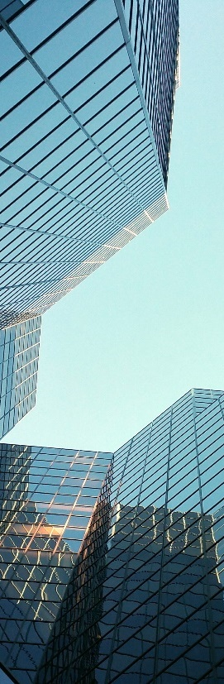
市场分析
广告设计
多媒体
企业办公
广告设计是一种职业，是基于计算机平面设计技术应用的基础上的新职业。
使用的媒体我括文字、图片、照片、声音 、动画和影片，所提供的互动功能。
用户可以在投影仪或者计算机上进行演示，也可以将演示文稿打印出来。

Slide 15
市场分析
1
51%
市场分析
2
59%
Industry Analysis
3
51%
本网站的素材非常适合各类设计师来使用，质量也不错，素材紧跟设计行业流行趋势，不少UI中国的会员一直在用。推荐大家在这里打开创意脑洞，效率满满。
4
71%

Slide 16

市场分析
Text
电商淘宝
企业办公
电子商务将传统的商务流程电子化、数字化，可以减少人力，降低了成本
用户可以在投影仪或者计算机上进行演示，也可以将演示文稿打印出来

Slide 17

市场分析
Text
广告设计
多媒体
广告设计是一种职业，是基于计算机平面设计技术应用的基础上的新职业
广告设计是一种职业，是基于计算机平面设计技术应用的基础上的新职业

Slide 18
4
市场策略
Marketing Strategy

Slide 19

市场策略
广告设计
多媒体
广告设计是一种职业，是基于计算机平面设计技术应用的基础上的新职业。
使用的媒体我括文字、图片、照片、声音 、动画和影片，所提供的互动功能。
企业办公
电商淘宝
用户可以在投影仪或者计算机上进行演示，也可以将演示文稿打印出来。
电子商务将传统的商务流程电子化、数字化，可以减少人力，降低了成本。

Slide 20

市场分析
多媒体
使用的媒体我括文字、图片、照片、声音 、动画和影片，所提供的互动功能
广告设计
电商淘宝
广告设计是一种职业，是基于计算机平面设计技术应用的基础上的新职业
电子商务将传统的商务流程电子化、数字化，可以减少人力，降低了成本

Slide 21
市场策略
广告设计
多媒体
广告设计是一种职业，是基于计算机平面设计技术应用的基础上的新职业。
.
使用的媒体我括文字、图片、照片、声音 、动画和影片，所提供的互动功能。
标题内容
复制粘贴文本，选择保留文本的唯一选项
电商淘宝
企业办公
电子商务将传统的商务流程电子化、数字化，可以减少人力，降低了成本。
用户可以在投影仪或者计算机上进行演示，也可以将演示文稿打印出来。

Slide 22
5
产品及服务
Products And Services

Slide 23

产品及服务
广告设计
电商淘宝
广告设计是一种职业，是基于计算机平面设计技术应用的基础上的新职业。
电子商务将传统的商务流程电子化、数字化，可以减少人力，降低了成本。

Slide 24
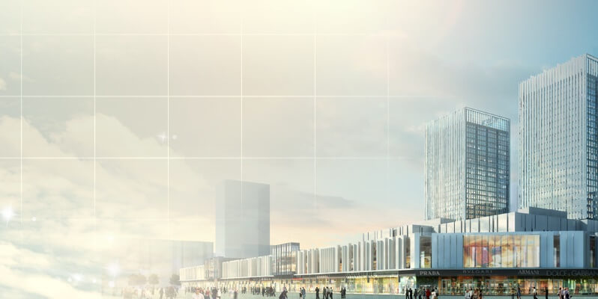
产品及服务
产品
及服务
Products And Services
本网站的素材非常适合各类设计师来使用，质量也不错，素材紧跟设计行业流行趋势，不少UI中国的会员一直在用。推荐大家在这里打开创意脑洞，效率满满。

Slide 25
产品及服务
产品及服务
广告设计是一种职业，是基于平面设计技术基础上的新职业。
Products And Services
本网站的素材非常适合各类设计师来使用，质量也不错，素材紧跟设计行业流行趋势，不少UI中国的会员一直在用，推荐大家在这里打开创意脑洞，效率满满。
电子商务将传统的商务流程电子化、数字化，可以减少人力，降低了成本。

Slide 26
logo
THANKS
谢 谢
Thanks for watching

